Slide 1
Konfirmasjon i Nidelven menighet 2027
Velkommen til informasjonsmøte om

Slide 2
Konfirmasjon – hvorfor?
Tradisjon – i kirken og familien
Tro – tro er en "muskel"
Venner – nye og gamle
Valg - å velge selv
Fest - å nå målet og å feire

Slide 3
Vårt konfirmanttilbud
Felles for alle
  Konfirmantstart- Pilegrimsvandring 1.9 eller 8/9 kl.17
  Presentasjonsgudstjenester – Hoeggen/Bratsberg kirke
  4 seminarer
  Konfirmanttreff i Nidarosdomen – i februar
  Døden og håpet - samling i Leira kapell i oktober
  Fasteaksjonen – i mars før påsken
  Konfirmasjon – i mai eller august
Eget valg
  Leir
  Gudstjenester

Slide 4
Seminarer
Vi møtes til et felleskap og deler oss i små grupper for undervisning
Seminar 1:«Jeg tror på Gud Fader» Seminar med utgangspunkt i første trosartikkel. Hva er tro? Hva betyr det å være skapt? Hva er synd?
Seminar 2:«Jeg tror på Jesus Kristus» Seminar med utgangspunkt i andre trosartikkel. Hvem var Jesus? Hva lærte Jesus oss? Hvorfor er påsken så viktig?
Seminar 3:«Jeg tror på Den hellige ånd» Seminar med utgangspunkt i tredje trosartikkel. Hva et kristent felleskap? Hva er Bibelen? Hvorfor gjør vi ritualer sammen?
Seminar 4: «U-kirka» Ungdomskirken holder til i Tempe kirke. I løpet av året sender konfirmantene inn spørsmål og tema. U-kirka besvarer disse og tar opp aktuelle tema som rører seg i ungdomsmiljøet lokalt i Nidelven og i byen
Seminarene holdes av ansatte og frivillige.

Slide 5

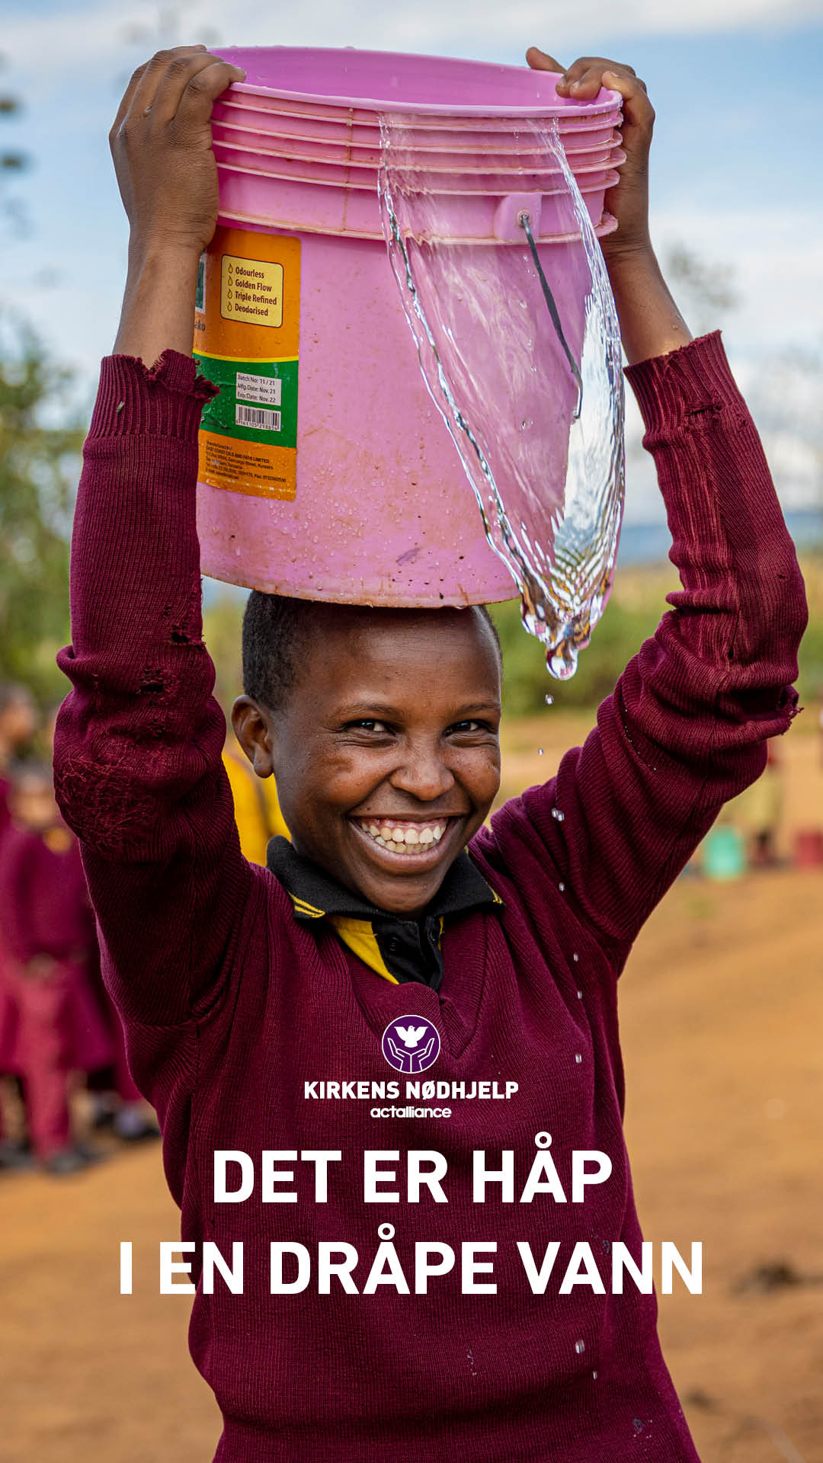
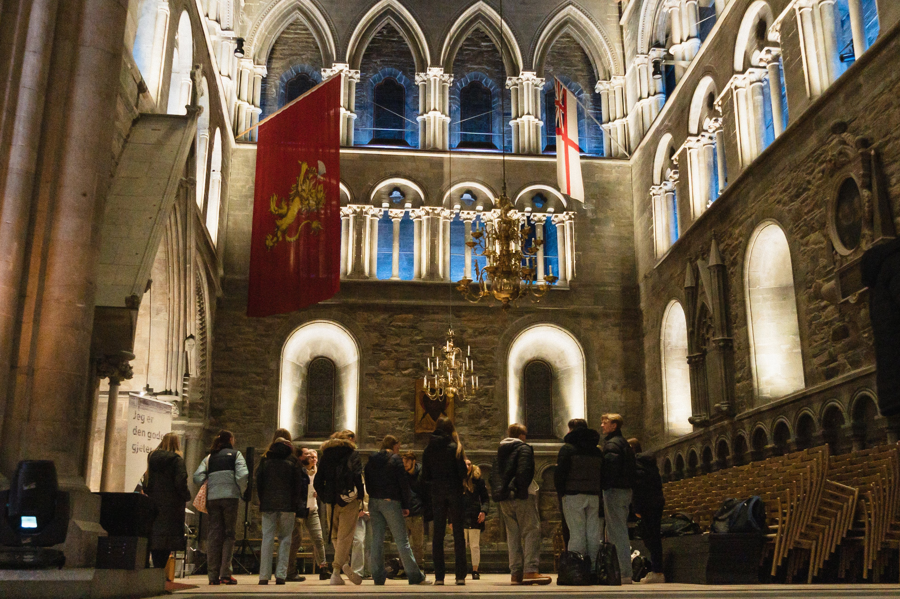
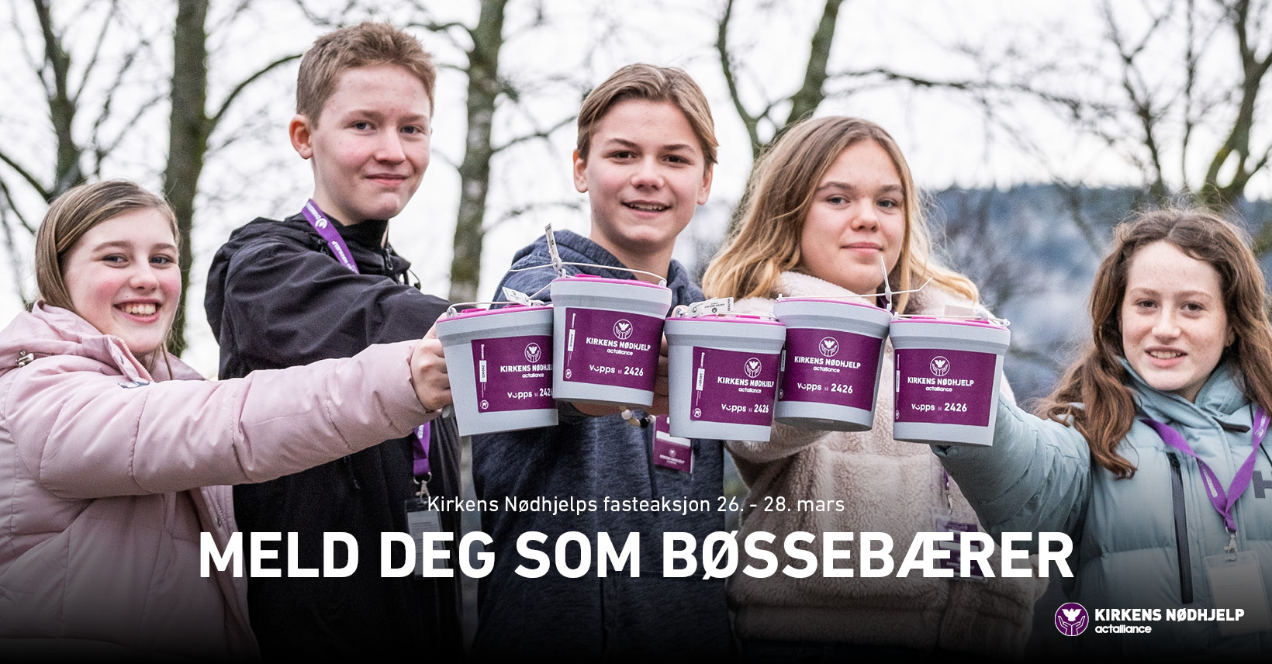
Felleskap sammen og for andre

Slide 6
Leir
Velges ved påmelding. Har forskjellig egenandel.
Forventninger for konfirmasjonstiden:
Det er frivillig å være konfirmant, men alle samlinger og andre aktiviteter obligatorisk.
Vi oppfører oss og viser respekt for alle deltakere og ledere.
Konfirmantene skal delta på minst 10 gudstjenester.
Fravær varsles og vil føre ekstra oppgaver eller ekstra oppmøte.
Vi forventer at konfirmantåret prioriteres.
Ved uakseptabel oppførsel kan hjemsendelse forventes. Vi tar da kontakt med hjemmet for en samtale om neste samling.
Samlingene er mobilfrie.
Juleleir: 28.-30 november
Samtalegudstjeneste: 30. november
Bo-hjemme leir.
KonfACTION: 8-11. oktober på Stjørdal
Aktivitetsleir.

Slide 7
Konfirmasjonen
En stor dag!
Mange måter å feire på.
Pust med magen.
Våre kirker.
Lørdag 8. mai i Bratsberg og Hoeggen kirke
Lørdag 22. mai i Hoeggen kirke og Leira kapell eller Tempe kirke
Lørdag 29. mai i Hoeggen kirke og Leira kapell eller Tempe kirke.
Lørdag 14. august i Hoeggen kirke

Slide 8
Påmelding og praktisk informasjon
Påmelding skjer på vår kjemmeside: www.kirken.no/nidelven
Husk rett personalia på rett person, legg til alle foresatte. Legg inn dåpsdato
Velg leir og konfirmasjonsdag
Gi oss beskjed om allergier, tilrettelegginger, spesielle behov og annen informasjon som gjør at vi kan møte konfirmanten godt.
Velg aktiviteter som dere foresatte kan være med på.
Det er ikke noe hastverk med skjema, bruk god tid.
Økonomi: Juleleir koster 500kr. KonfACTION koster 3100kr (eller 2700kr med medlemskontigent på 120kr). Hvis økonomi er en utfordring så ta kontakt.

Slide 9
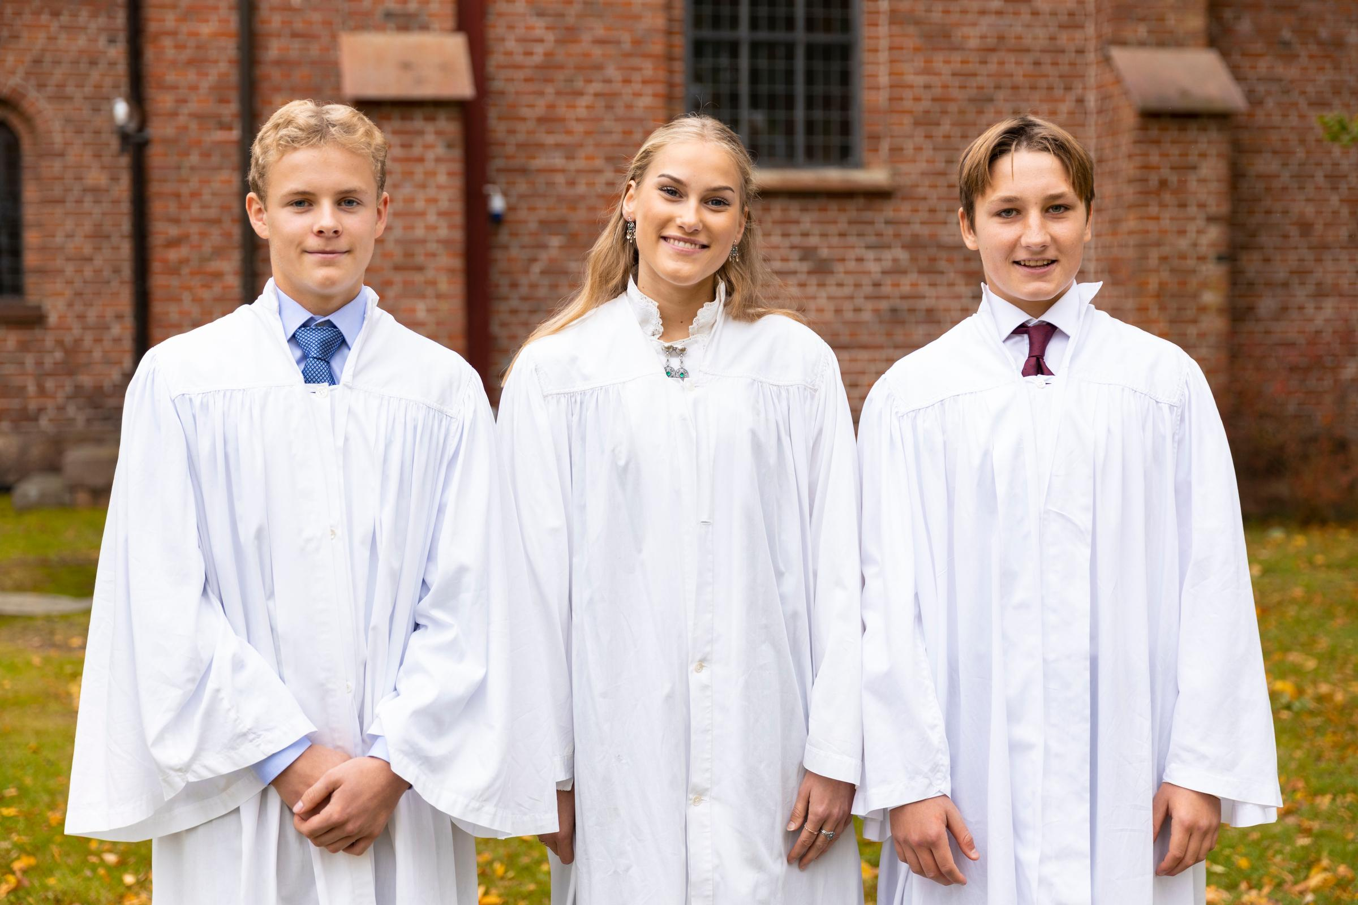
Påmeldingen åpner på nettsiden vår kl. 12:00, 1. mai.
KonfACTION må velge aktiviteter innen 1. juni
Velkommen som konfirmant! Vi er tilgjengelige for spørsmål

